Slide 1


Desenvolvimento
Disp. Móveis
iOS
Notes:
Modificar el nombre del curso y la imagen que mejor lo representa

Slide 2
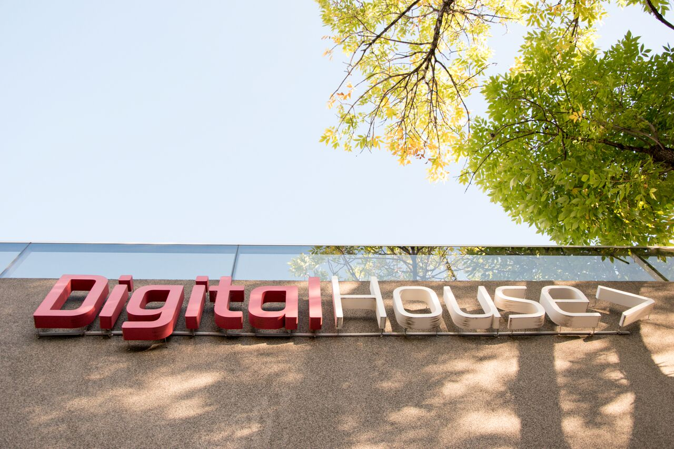
BEM-VINDOS À

Slide 3
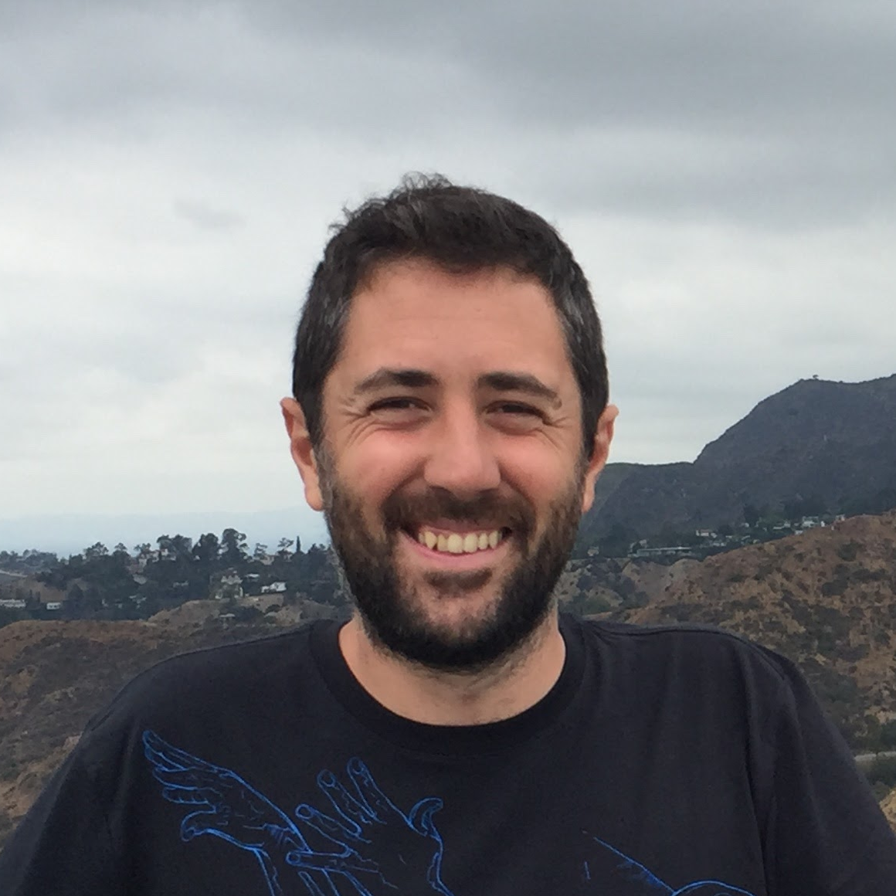
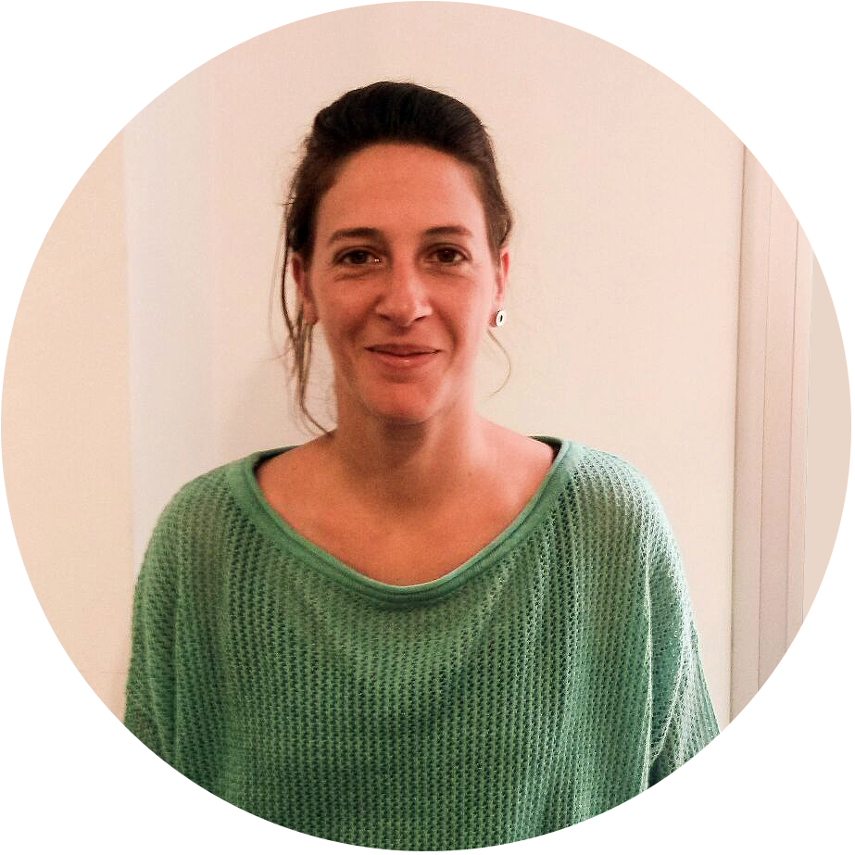
EQUIPE DE PROGRAMAÇÃO
Andrés Ciaño
Licenciado em Análise de Sistemas.
Mais de oito anos desenvolvendo e liderando equipes em startups e multinacionais.
Trabalha há mais de 4 anos no universo Apple.
Clara Gonçalves
Designer e desenvolvedora de multimídia.
Formada nos cursos de Android e iOS.
Notes:
Modificar título y colocar fotos, nombre y roles según corresponda. Breve presentación de cada uno.

Slide 4
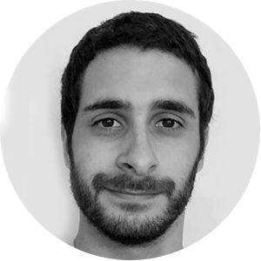
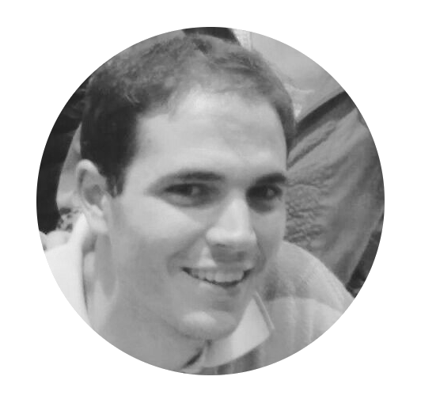

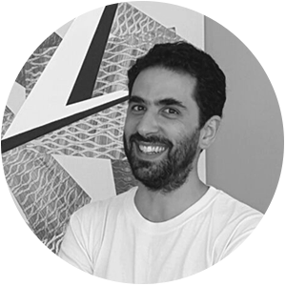

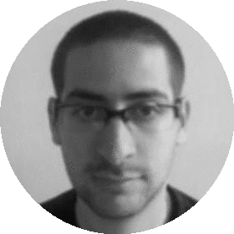
EQUIPE DE PROGRAMAÇÃO
José Fermoso
Pedro Waquim
Nicolás Dubiansky
Luis Diaz Muñiz
Nicolás Fernandez
Eduardo Parra
Notes:
Modificar título y colocar fotos, nombre y roles según corresponda. Breve presentación de cada uno.

Slide 5


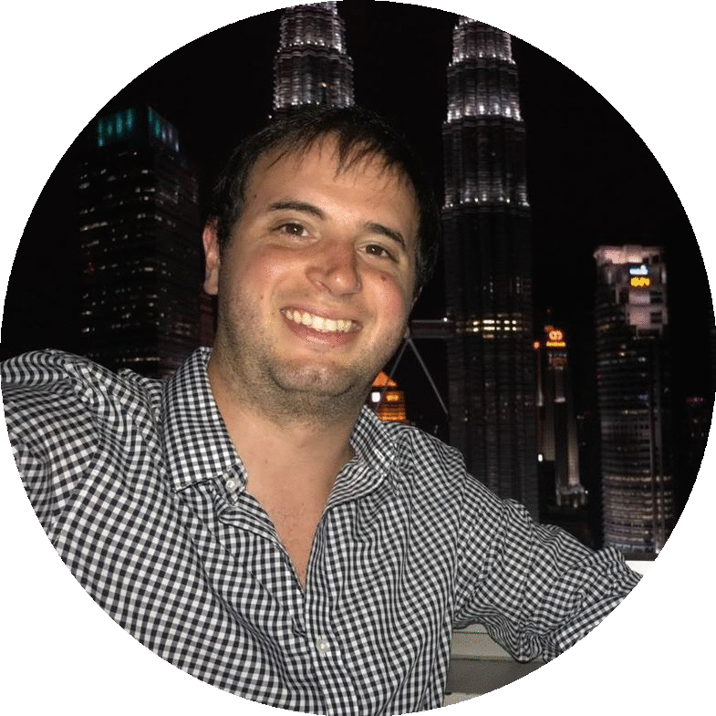


EQUIPE DE PROGRAMAÇÃO
DESENVOLVIMENTO REACT JS
DESENVOLVIMENTO MOBILE iOS
Andrés Furlan
COORDENADOR
Licenciado Professor de Ciências da Computação (UBA). Desenvolvedor de Android com mais de 5 anos de experiência na área educativa.
DESENVOLVIMENTO MOBILE ANDROID
DESENVOLVIMENTO WEB FULLSTACK
Notes:
Modificar título y colocar fotos, nombre y roles según corresponda. Breve presentación de cada uno.

Slide 6
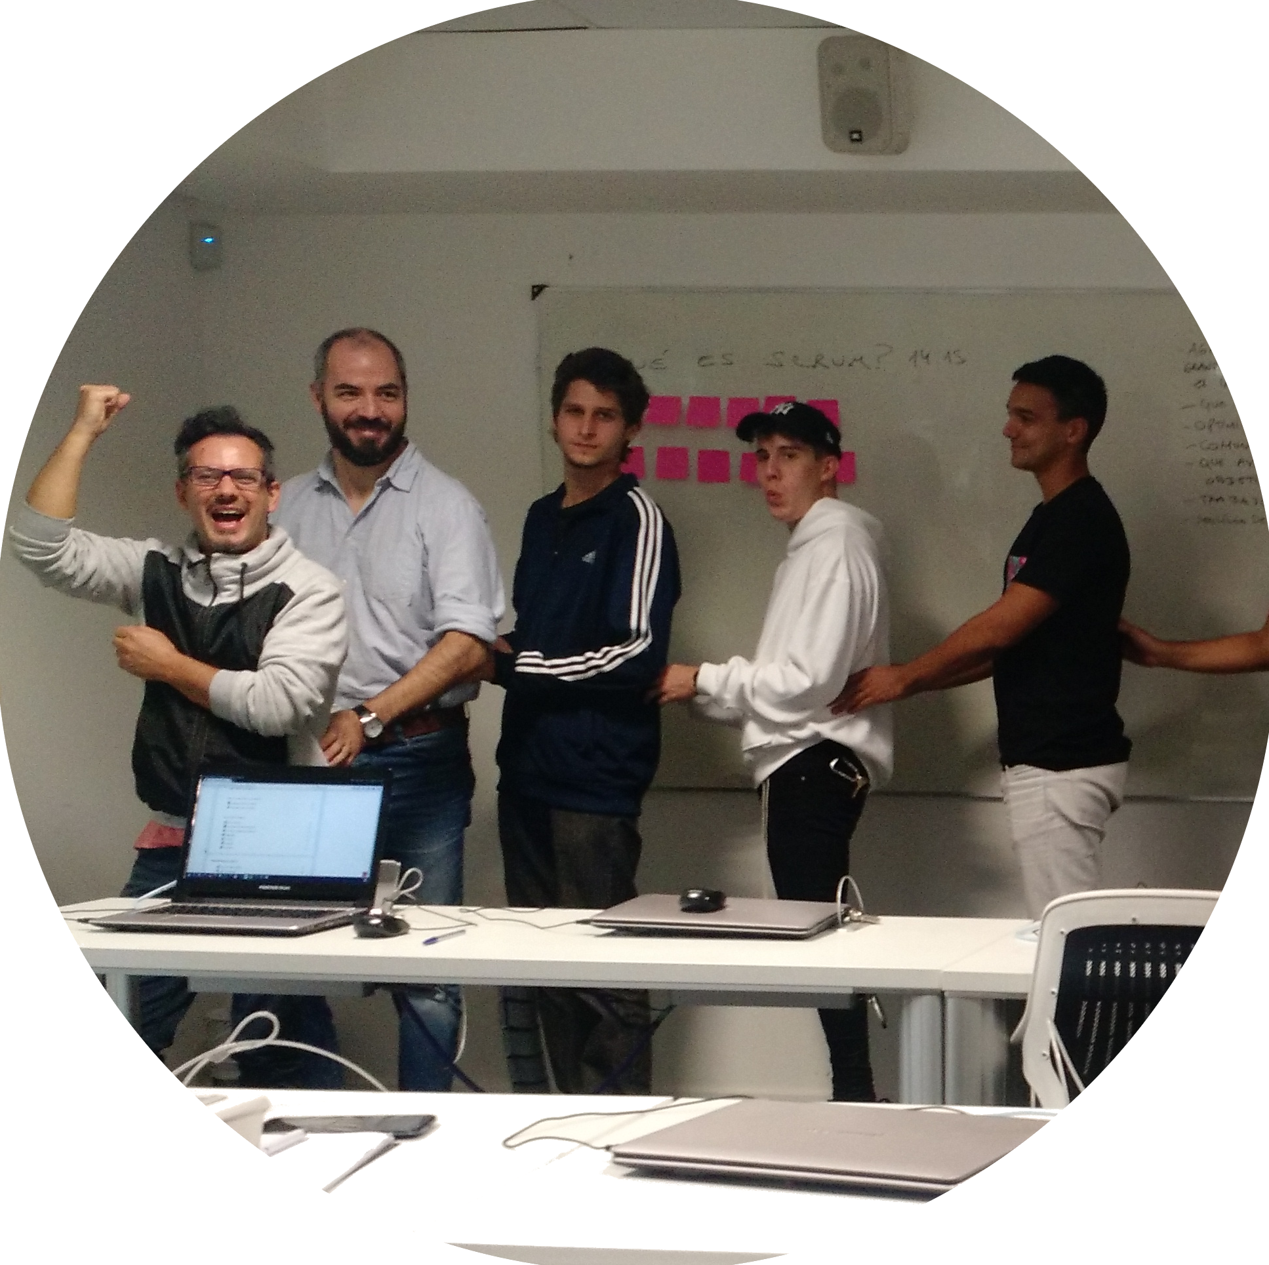
EQUIPE DE PROGRAMAÇÃO
VOCÊS
O mais importante: Especialistas em energia e esforço. Com vontade e comprometimento para aprender em equipe.
Notes:
Modificar título y colocar fotos, nombre y roles según corresponda. Breve presentación de cada uno.

Slide 7
VAMOS NOS CONHECER...

Slide 8


Apresentação em duplas
5 minutos
Pergunte para o seu colega
Nome e idade
Onde mora e de onde é
Trabalho ou estudo
Algo em comum ou que os diferencie
Um talento inútil
Uma conquista ou algo que esteja pendente.
Apresentar o curso ao seu colega!
Notes:
Dinámica rápida de presentación. Tienen 30 seg cada uno para presentarse. Elegir una opción:
Presenta a tu yo digital: Nombre y tu relación con lo digital.
Yo como aplicación: Nombre y “Yo soy como XXXX (Instagram) porque XXXX (me gusta contar historias)
De lo que no se enterarán al mirar tus redes sociales: Nombre y algo que no hayan hecho público.
iv. Un antes y un después:
Un logro y un pendiente.
Una palabra que me defina.
v. Mi relación con la temática
Nombre y cuál es mi vínculo hasta el momento con la temática del curso

Slide 9
SOBRE NÓS
A Digital House nasceu da paixão por formar talentos em tecnologia e disciplinas digitais.
E acreditamos que essas habilidades se aprendem praticando, fazendo e experimentando.
Notes:
Contar a los alumnos que no sólo pertenecen a una comisión dentro de un curso, sino que son parte de una comunidad más grande, como es Digital House. Transmitir cuál es la misión de Digital House, junto con su estilo de enseñanza.

Slide 10


SOBRE NÓS
DIGITAL PRODUCT MANAGEMENT
DATA ANALYTICS
NASCE A
DIGITAL HOUSE
SEDE SÃO PAULO
MARKETING DIGITAL
DATA
SCIENCE
DIP
2000
ALUNOS
E QUEREMOS
MAIS...
300
ALUNOS
FULL STACK MOBILE
DIGITAL BUSINESS ADMINISTRATION
UX DESIGN
IN COMPANY
SEDE BELGRANO
1200
ALUNOS
INTELIGÊNCIA ARTIFICIAL
60
ALUNOS
SEDE LIMA
REACT JS

Slide 11
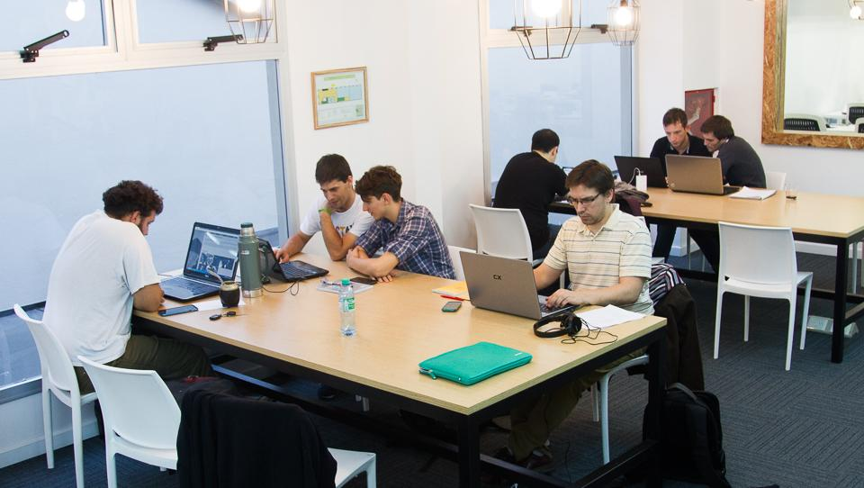
MODELO COLABORATIVO
O que é o co-learning?
É um espaço para:
Aprender com outros e trabalhar em equipe.
Fazer perguntas pontuais sobre conceitos vistos durante as aulas.
Conceber e executar novos projetos.
Segunda a sexta
De 10h a 20h
Notes:
Co-learnign MONROE: Modificar horarios co-learning según área. Todos los profes del área son profes de co-learning, que no identifiquen sólo a los profes del curso.

Slide 12
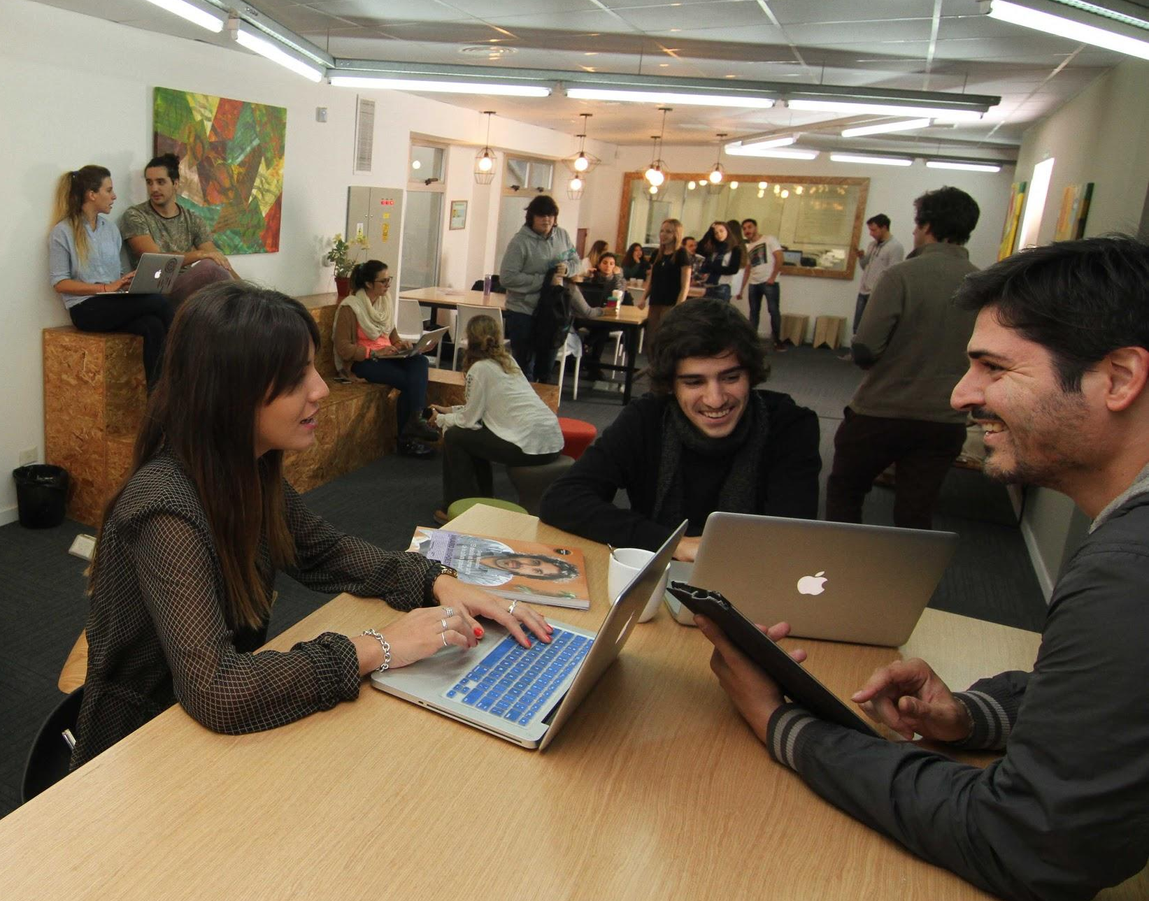
MODELO COLABORATIVO
O que NÃO é o co-learning?
Não é um espaço de aulas particulares e nem de consultoria.
Não é um momento para correr atrás das aulas a que o aluno faltou.
Em caso de falta, o aluno poderá acessar o material no Campus Virtual e comparecer ao co-learning para esclarecer dúvidas pontuais.
Notes:
Aclarar desde el primer día, para que no surjan confusiones a lo largo de la cursada.

Slide 13
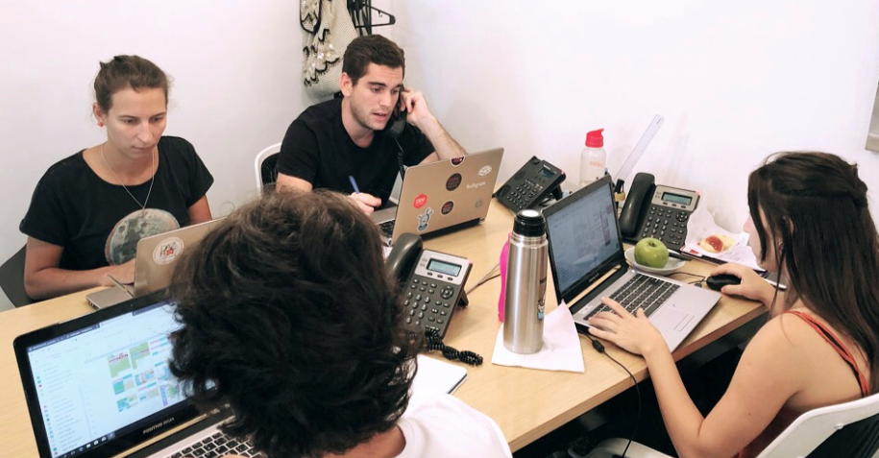
DEPTO. DE ALUNOS
Horário de atendimento: 9h às 22h
alumnos@digitalhouse.com
Acompanhamento durante o curso
Suporte para o acesso ao campus virtual
Assessoramento sobre os benefícios da Comunidade Digital House

Slide 14
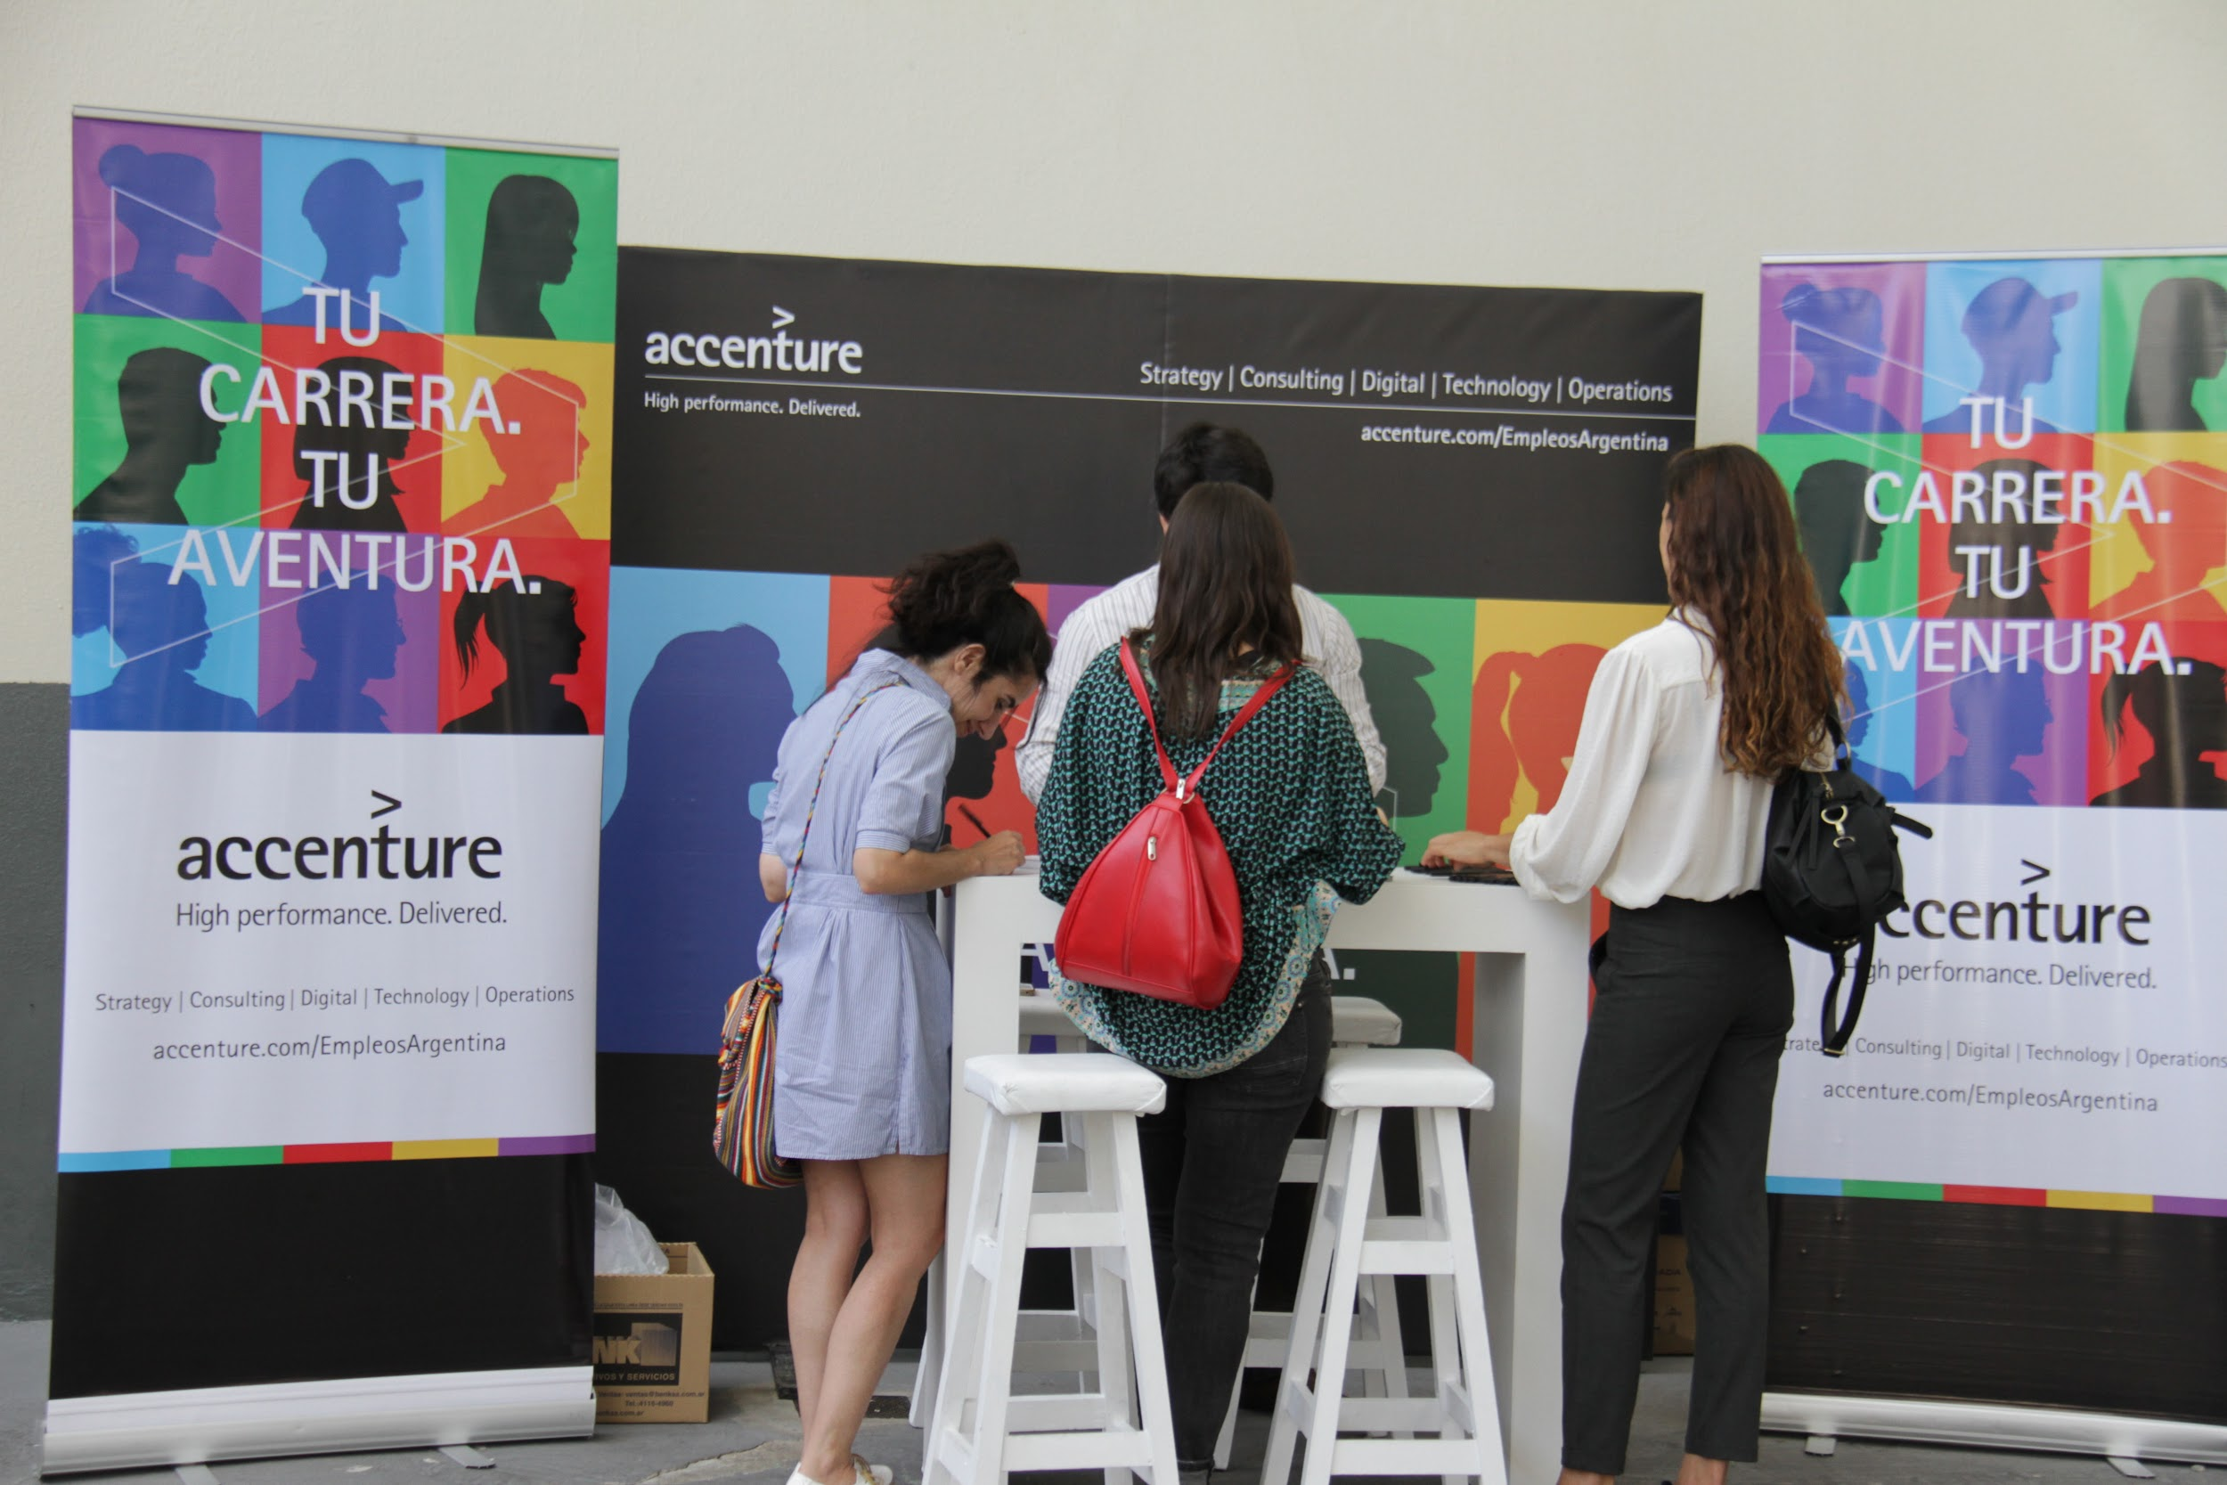
DEPTO. DE DESENVOLVIMENTO PROFISSIONAL E SERVIÇOS PARA EX-ALUNOS
Nossas ações começam na
metade do semestre!
graduados@digitalhouse.com
Entrevistas de Coaching personalizado
Oficinas com estratégias para CV Tech, LinkedIn, Comunicação não verbal em entrevistas
Estratégias para freelancers e empreendedores
Notes:
Comentar especialmente sobre el Departamento de Desarrollo Profesional y Graduados, para que Isa los pueda acompañar desde el primer día.

Slide 15
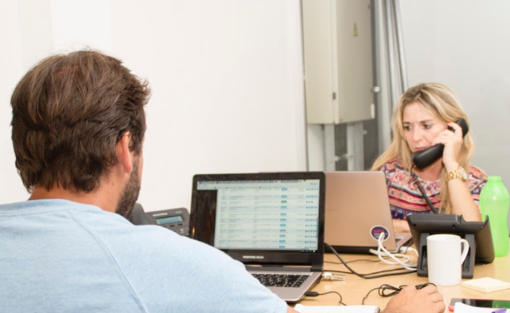
DEPTO. DE ADMINISTRAÇÃO E COBRANÇAS
Horário de atendimento:
Segunda a quinta, das 9h às 20h.
Sexta das 9h às 18h
cobranzas@digitalhouse.com
Assessoramento sobre pagamento de mensalidades,vencimentos, formas de pagamento.
Notes:
Es importante transmitir esta información, ya que los alumnos confunden el Área de Cobranzas con el Depto. de Alumnos. Es importante orientarlos para que sepan en dónde pagar su cuota o en dónde pueden hacer las consultas que tengan.

Slide 16
PESQUISAS DE SATISFAÇÃO - QUINZENAIS
Queremos saber sua opinião!
Notes:
Contar a los alumnos acerca de las encuestas, las cuales se realizarán cada quince días. Informarles cuál es el valor que tiene para nosotros poder contar con su opinión.

Slide 17
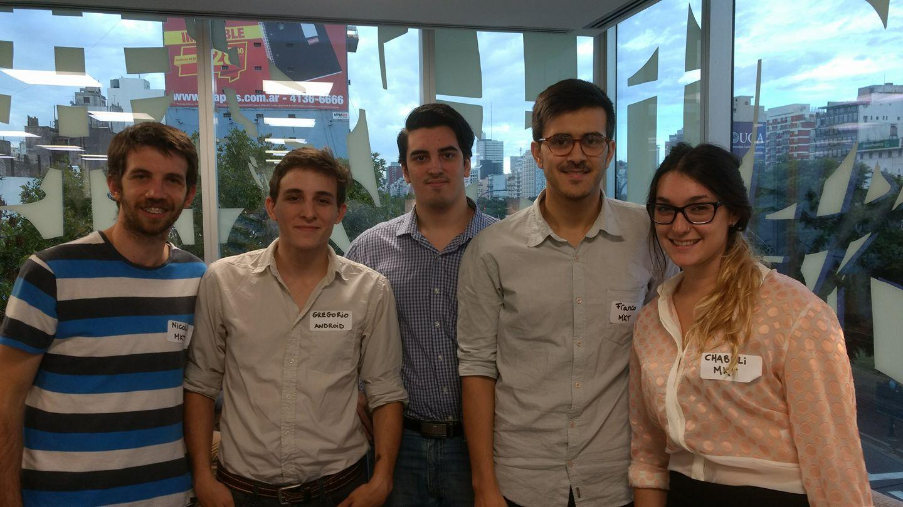
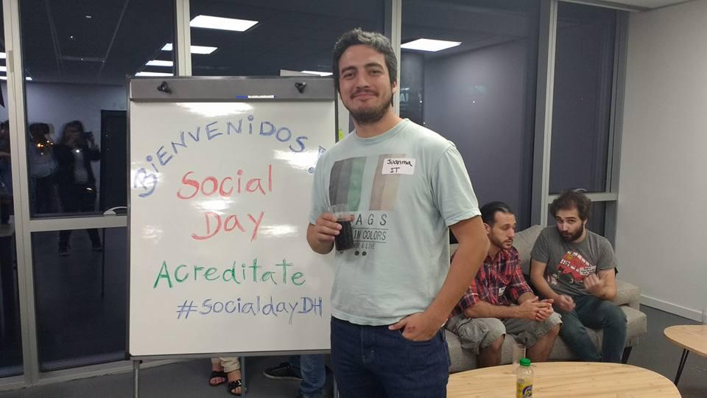
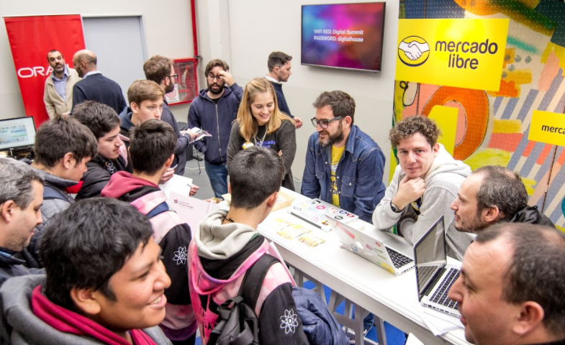
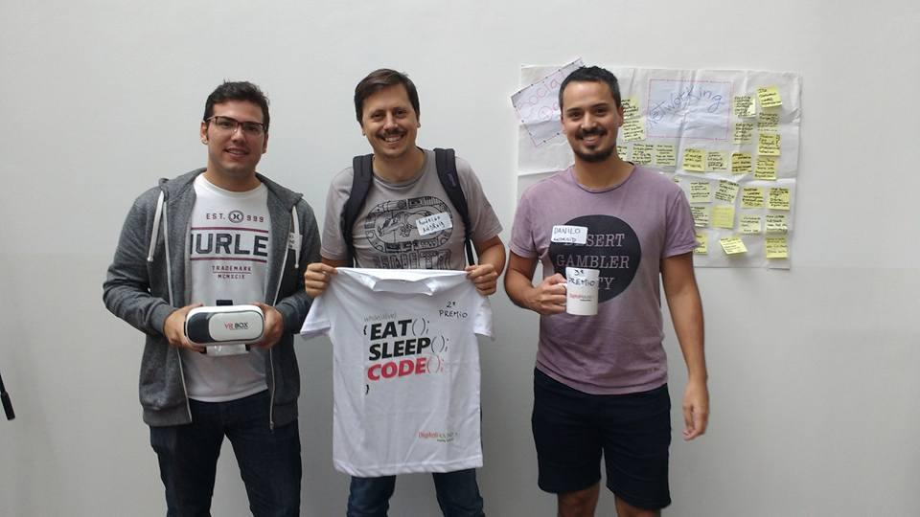
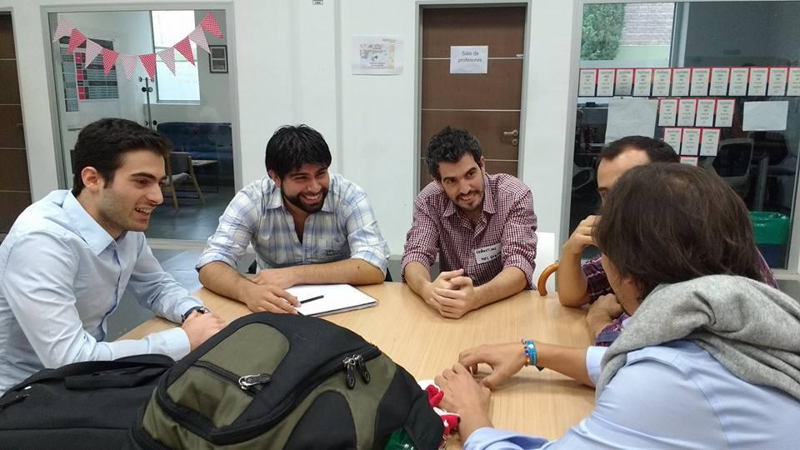
Eventos para alunos
Notes:
Para fomentar el networking.

Slide 18
SAVE THE DATE!
MAIO
JUNHO
JULHO
17
12
12
SOCIAL DAY
NETWORKING
DAY
RECRUITING
DAY
AUDITÓRIO
das 12h30 às 13h30 / 17h30 às 19h30
AUDITÓRIO
das 17h30 às 18h30
AUDITÓRIO + BAR + ESPAÇO DE CO-LEARNING
das 16h às 19h
Notes:
BELGRANO VER FORMATO

Slide 19
Siga nossas redes
https://www.facebook.com/groups/dhcomunidad/
https://www.linkedin.com/groups/12026442
Comunidade Digital House
Notes:
Sugerir a los alumnos armar un grupo de Whatsapp para poder estar conectados durante la cursada. Es importante darle un encuadre pertinente al grupo, que sea para transmitir información o para compartir material relevante del mismo. En el mismo también se pueden proponer eventos sociales, como asados en Digital House.
revisar subdmonio

Slide 20

CRITÉRIOS DE APROVAÇÃO
COMO SER FERA EM iOS
APROVAÇÃO DO CURSO
90% DE ESFORÇO
10% INSPIRAÇÃO
Notes:
Modificar nombre del curso y foto a elección

Slide 21





CRITÉRIOS DE APROVAÇÃO
APROVADO
90% DE PRESENÇA
APROVAÇÃO DE TRABALHOS PARCIAIS
APROVAÇÃO DO PROJETO
INTEGRADOR

Slide 22
AGORA SIM!
Estão prontos?
Notes:
Saludo final del orador. Pase a profesores del curso.

Slide 23


www.menti.com
67 82 27
O que esperam do curso?
link

Slide 24

OBJETIVOS DO CURSO
Que o aluno compreenda as bases da programação e do desenvolvimento para poder encarar situações novas sozinho.
Que o aluno possa simular uma experiência profissional desenvolvendo um aplicativo de grupo usando metodologias ágeis.
Que o aluno desenvolva um app completo implementando as práticas recomendadas do setor.
E muito mais!
Notes:
Una vez realizada la puesta en común sobre cada una de las preguntas con la participación de los profesores y alumnos, se introducirán los objetivos del curso:
Se le preguntará a los alumnos si tienen dudas o aportes respecto del objetivo. FInalizada esta instancia, se pasa a la siguiente parte de la clase.

Slide 25
MÓDULOS DO CURSO
POO & SWIFT
iOS Base
01
02
iOS Avançado
Gerenciamento de dados
03
04
Redes sociais
Firebase
05
06
Notes:
Una vez realizada la puesta en común sobre cada una de las preguntas con la participación de los profesores y alumnos, se introducirán los objetivos del curso:
Se le preguntará a los alumnos si tienen dudas o aportes respecto del objetivo. FInalizada esta instancia, se pasa a la siguiente parte de la clase.

Slide 26
PROJETO INTEGRADOR
TRABALHO EM EQUIPE
(3 a 4 INTEGRANTES)
ESCOLHA DO PROJETO
DESENVOLVIMENTO COMPLETO DE UM APP
APLICAÇÃO DE CONHECIMENTOS, ESTRATÉGIAS E FERRAMENTAS
Notes:
Una vez realizada la puesta en común sobre cada una de las preguntas con la participación de los profesores y alumnos, se introducirán los objetivos del curso:
Se le preguntará a los alumnos si tienen dudas o aportes respecto del objetivo. FInalizada esta instancia, se pasa a la siguiente parte de la clase.

Slide 27
CALENDÁRIO DO CURSO
4 aulas
10 aulas
20 aulas
6 aulas
4 aulas
Programação orientada a objetos
(fundamentos)
Swift
(linguagem)
iOS
(plataforma)
Web Services
&
Gerenciamento de dados
Redes sociais
&
Firebase
Projeto integrador
16 aulas
Notes:
Una vez realizada la puesta en común sobre cada una de las preguntas con la participación de los profesores y alumnos, se introducirán los objetivos del curso:
Se le preguntará a los alumnos si tienen dudas o aportes respecto del objetivo. FInalizada esta instancia, se pasa a la siguiente parte de la clase.

Slide 28
AVISOS GERAIS
Para encerrar ...

Slide 29

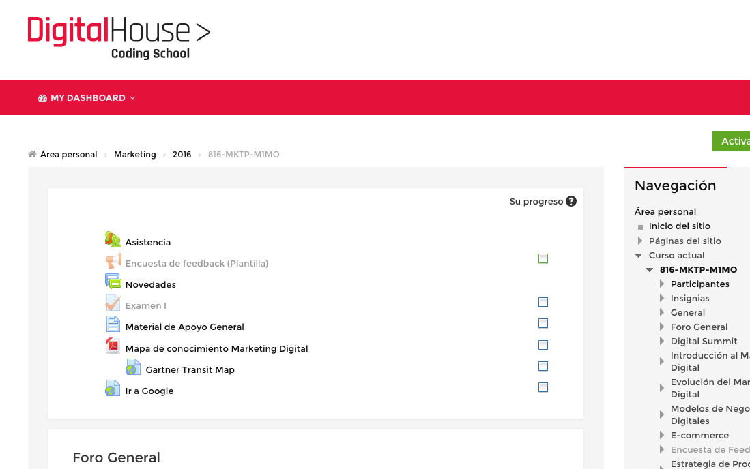
CAMPUS VIRTUAL
PARA QUE SERVE?
VER O MATERIAL DAS AULAS
PESQUISAS
SABER SOBRE EVENTOS, PALESTRAS, ETC
FÓRUM: CONSULTAS OU COMUNICADOS
ACESSO AO BANCO DE EMPREGOS
ENTREGA FORMAL DE TRABALHOS

Slide 30
CAMPUS VIRTUAL
1
ACESSAR:
http://campus.digitalhouse.com
2
FAZER O CADASTRO COM:
E-MAIL:
SENHA: Digitalhouse860!
3
CARREGAR FOTO! :)
Notes:
AMPLIAR

Slide 31
CAMPUS VIRTUAL
Em caso de qualquer inconveniente,
enviar um e-mail a
campus@digitalhouse.com
Incluir:
Nome e sobrenome.
Curso e comissão.
Uma breve descrição do problema.

Slide 32
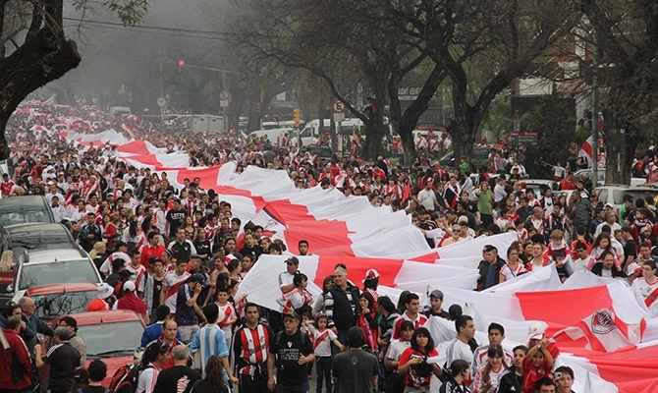

RIVER
Notes:
Comentar el tema de los partidos de river. Que se puede llegar y estacionar un poco más lejos. Que aun así las ausencias se justifican ante los principales problemas.

Slide 33

LISTA COLABORATIVA

Slide 34
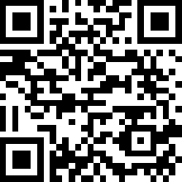


VAMOS FICAR CONECTADOS!
Notes:
Sugerir a los alumnos armar un grupo de Whatsapp para poder estar conectados durante la cursada. Es importante darle un encuadre pertinente al grupo, que sea para transmitir información o para compartir material relevante del mismo. En el mismo también se pueden proponer eventos sociales, como asados en Digital House.

Slide 35

ios@digitalhouse.com
Para notificar questões importantes ou urgentes aos professores
Notes:
los profesores detallarán los canales con los que se va a trabajar y la finalidad de cada uno:
Mail para notificar a los profes cuestiones importantes o de urgencia (completar este slide con el mail de cada profe)
Finalizada esta explicación y bajada conceptual sobre la elección del proyecto integrador, armado de grupos y finalidad de los canales, se abrirá espacio al cierre de la clase.

Slide 36







VAMOS FAZER UM CONTRATO
ENTREGA PONTUAL DOS TRABALHOS
90% DE PRESENÇA
CUIDAR DOS ESPAÇOS E RECURSOS DE TRABALHO
PARTICIPAÇÃO EM AULA
APROVEITAR O
CO-LEARNING
TRABALHO EM PROJETO INTEGRADOR
GERAR UM
BOM AMBIENTE
DE TRABALHO
Notes:
Contrato pedagógico, de confianza y compromiso para que esto funcione. Desde el lado de cópense, aprovechando los espacios y recursos van a sacar más provecho del curso. Ya presentamos los objetivos del curso, para que se cumplan necesitamos que ustedes pongan de su parte:
Asistencia
Participación en clase (por favor el celularrrrrr) y en los distintos canales de comunicación
Trabajo en el proyecto integrador durante toda la cursada
Entrega a tiempo de los trabajos
Cuidar los espacios y recursos de trabajo (Ni comida ni bebida en las aulas)
Generar un buen clima de trabajo (buena onda )
Aprovechar el co-learning

Slide 37
VAMOS TOMAR ALGUMA COISA?
Notes:
Se invitará a los alumnos a pasar al colearning o al bar para hacer un coffee break entre todos.
Allí los profesores contarán que es un espacio para conocerse entre ellos e intercambiar ideas.
Los profesores deberán ir pasando entre los alumnos y las charlas que se generen y presenciar y participar en ellas de manera amigable.
El objetivo de este espacio es que los alumnos interactúen entre ellos para conocerse y ayudar al armado de grupos de la clase posterior .

Slide 38
MUITO OBRIGADO!

